Slide 1
CPU|GPU协同计算: 复现与加速
实验配置：Tesla T4（16GB） n1 (32 个 vCPU, 104 GB 内存)
模型选择：Mixtral-8x7B model（87GB）
复现论文：FIDDLER: CPU-GPU ORCHESTRATION（ICLR 2025）

Slide 2
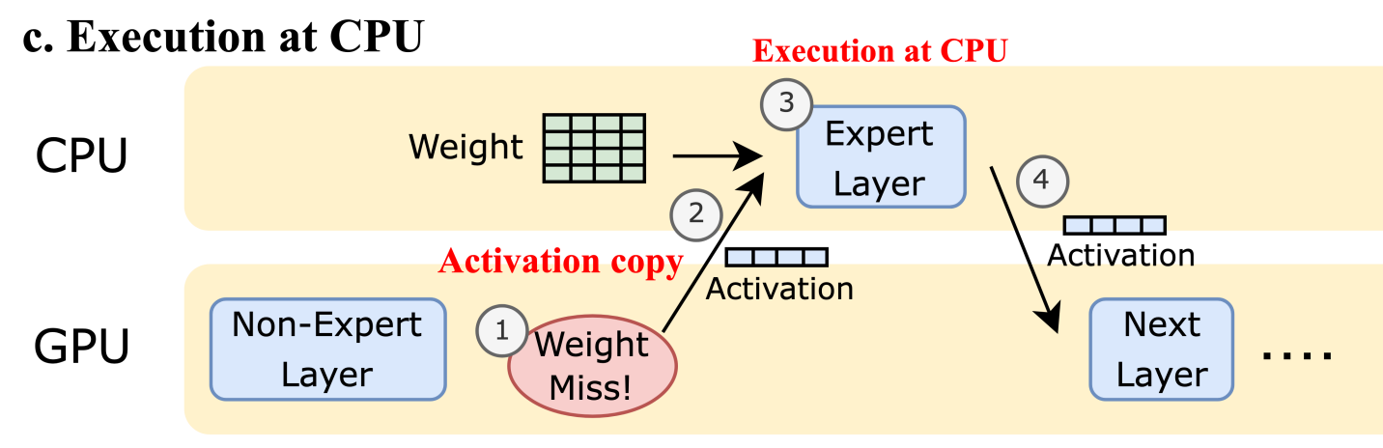
*图片来源：Fiddler论文

Slide 3
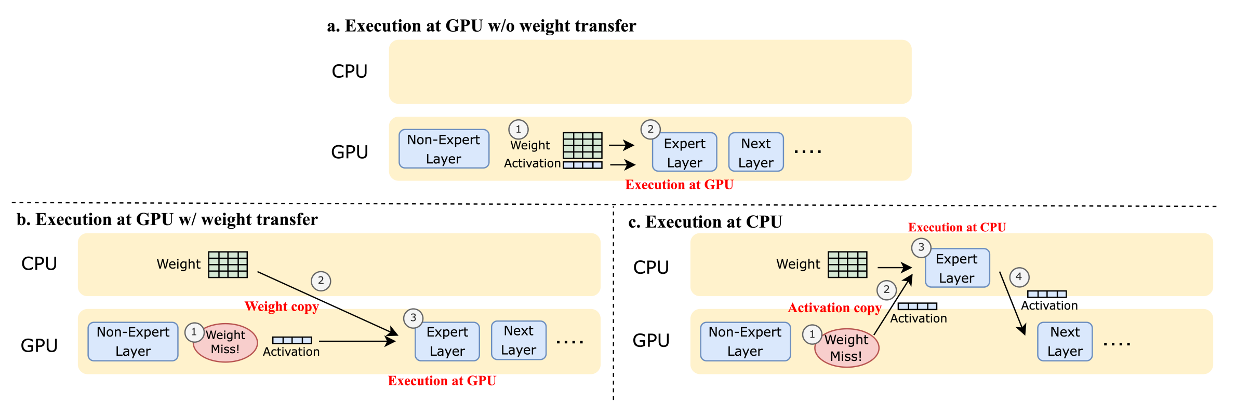
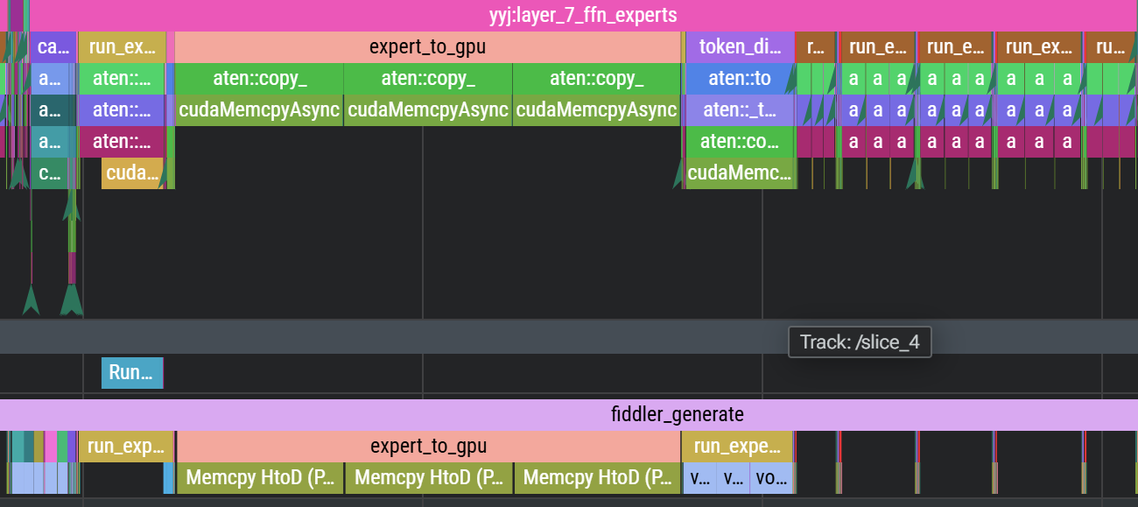
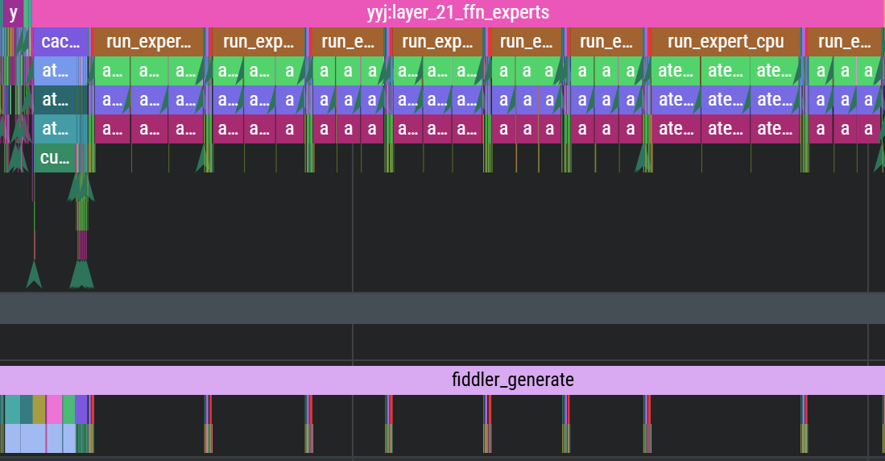

Slide 4
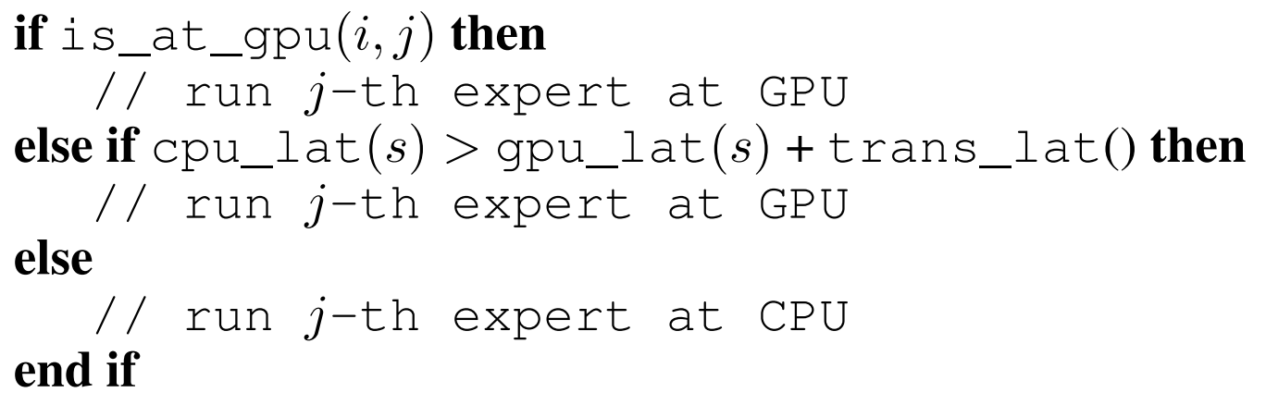
Fiddler:
常驻哪些专家？
GPU静态储存热点专家
Vram空余一个专家位置灵活卸载
token在哪跑？

Slide 5
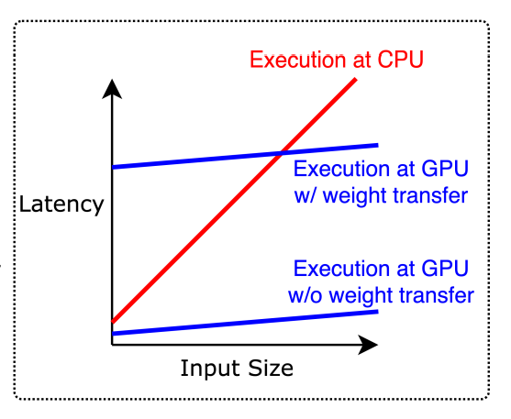
对于专家权重在RAM上的专家， 到底在cpu算还是在gpu上算？
latency at CPU: number of token * cost_at_cpu
latency at GPU: cost_at_gpu (constant)

Slide 6
Profiling与改进
删除了10行，添加了4行，推理速度平均提高~17%

Slide 7
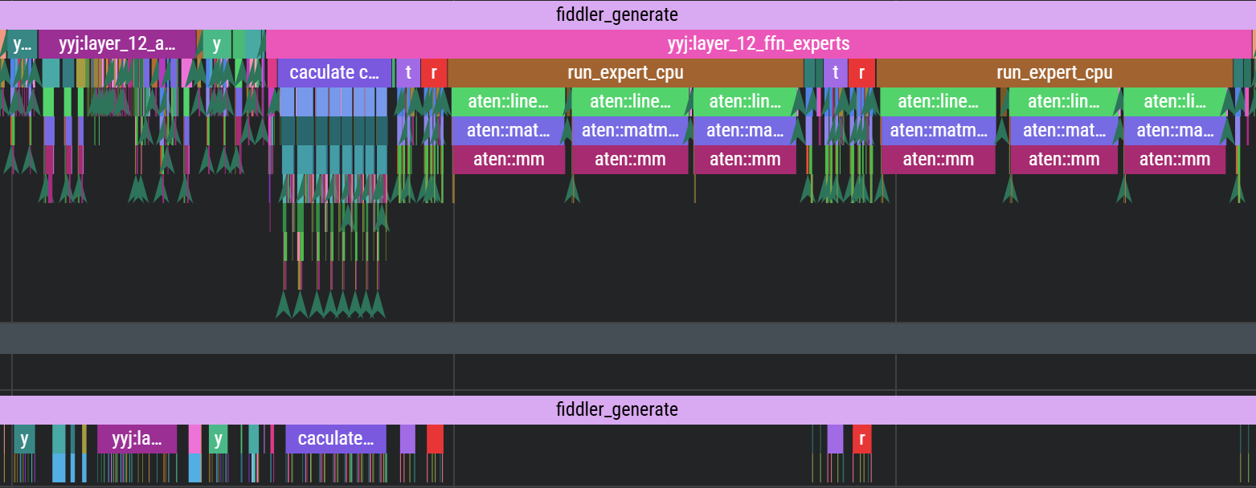
阅读源码， pytorch profiler 插入标记
图示为decode过程完整的一层， 两个专家在cpu上运行，主要的改进也在decode阶段

Slide 8
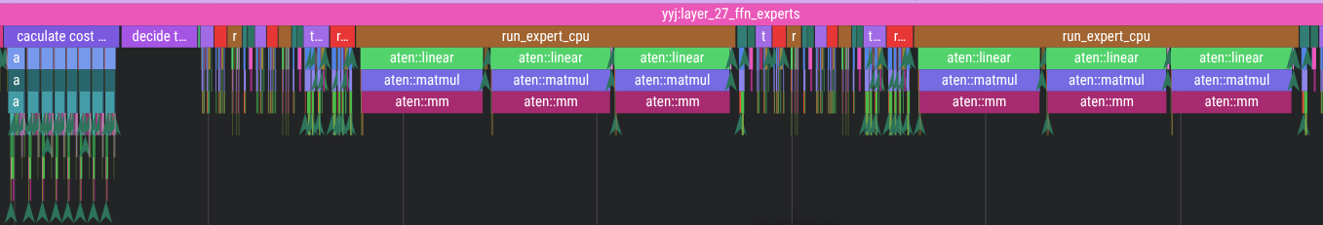
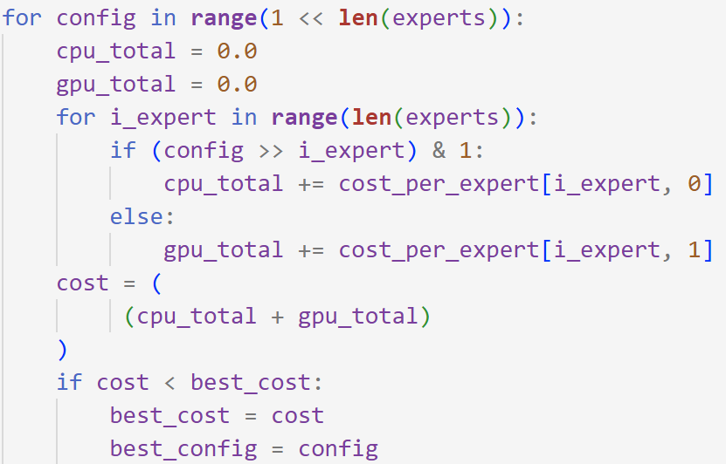
2. 改进一： 避免比较总代价， 单个专家单独比较
改成

Slide 9
2.改进二：
prefill，decode 阶段共用 mixtral-forward， 在decode阶段， 会产生不必要的专家轮询
向源代码添加

Slide 10
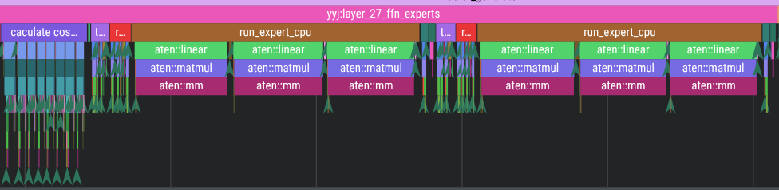
origin vs improved

Slide 11
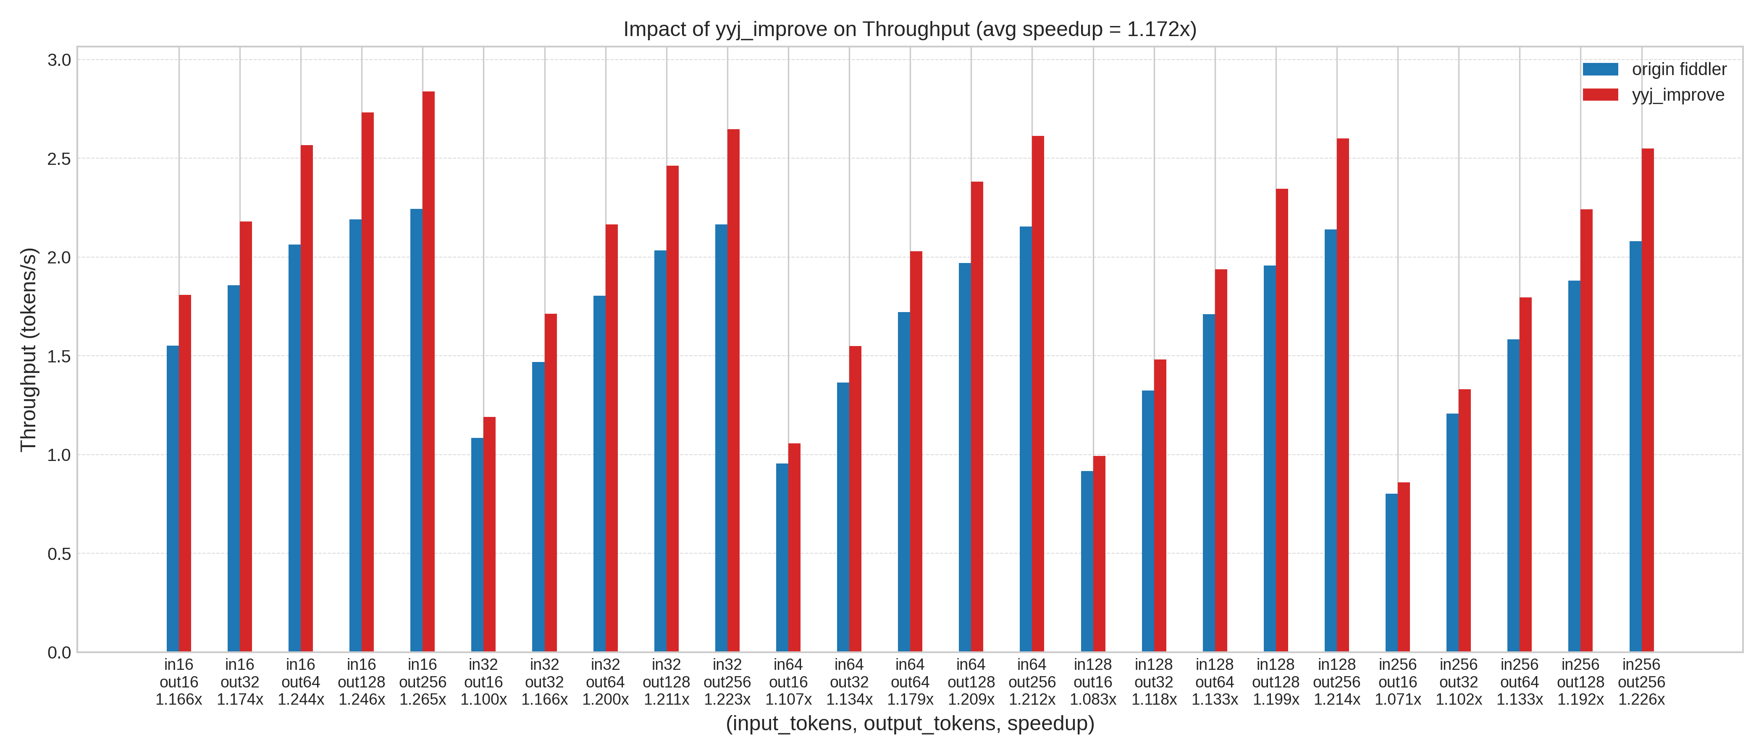
两个改动过后， 平均加速1.172x
实验配置：Tesla T4（16GB） n1 (32 个 vCPU, 104 GB 内存)

Slide 12
现在最大的感受：
读论文得不够多， 自己所做的改进大多都只是工程上的缝缝补补。
接下来的初步打算：
准备研读的论文：
1. PreScope: Unleashing the Power of Prefetching for Resource-Constrained MoE Inference
2. Fate （2502） 在attention空隙加入预取
3. Klotski （2502） CPU RAM 都不够需要 offload 到磁盘
4. HybriMoE （2504）
5. MoE-Infinity: Efficient MoE Inference on Personal Machines with Sparsity-Aware Expert Cache
重点关注的点： 预测性路由， 专家预取， 专家caching

Slide 13
反馈结果：
第8页256个全局配置轮序讲得不是很清楚， 代码不是替换， 是插在了另一个地方
看来还是得把文字稿备好啊。

